Slide 1
BAFRA ŞEHİT ERKUT YILMAZ MESLEKİ TEKNİK ANADOLU LİSESİ
BÜRO YÖNETİMİ BÖLÜMÜ
HOŞGELDİNİZ…

Slide 2
BÜRO YÖNETİMİ ALANI
Hizmet üretimi eğitimi veren okulların ortak buluştuğu alan BÜRO YÖNETİMİ…

Slide 5
BÜRO YÖNETİMİ ALANI DALLARI
Ticaret Sekreterliği
Hukuk Sekreterliği
Yönetici Sekreterliği

Slide 6
Güçlü Yönlerimiz
İş Alanlarımız
DEVLET
SAĞLIK
ADALET
İLETİŞİM
HUKUK
BANKA

Slide 8
Üniversite Serüvenimiz

Slide 9
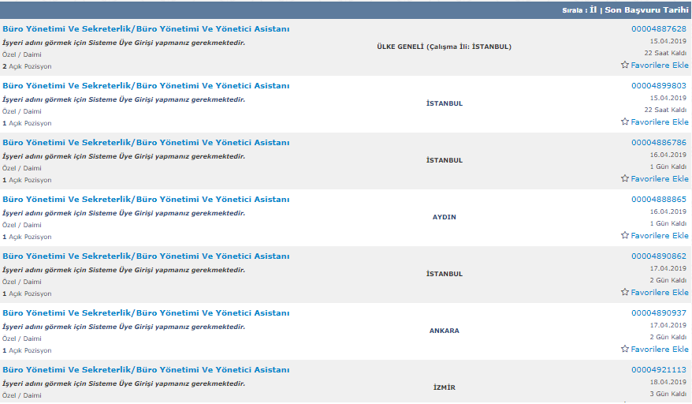
BÜRO YÖNETİMİ İŞ ALAN VE İLANLARI

Slide 10
ÖN LİSANS MEZUNİYET ALANLARINA GÖRE DİKEY GEÇİŞ YAPILABİLECEK LİSANS PROGRAMLARI

Slide 11
ÖN LİSANS MEZUNİYET ALANLARINA GÖRE DİKEY GEÇİŞ YAPILABİLECEK LİSANS PROGRAMLARI
Çağrı Hizmetleri

Slide 12
ÖN LİSANS MEZUNİYET ALANLARINA GÖRE DİKEY GEÇİŞ YAPILABİLECEK LİSANS PROGRAMLARI

Slide 13
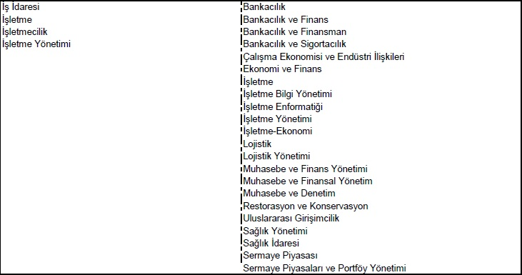
ÖN LİSANS MEZUNİYET ALANLARINA GÖRE DİKEY GEÇİŞ YAPILABİLECEK LİSANS PROGRAMLARI

Slide 14
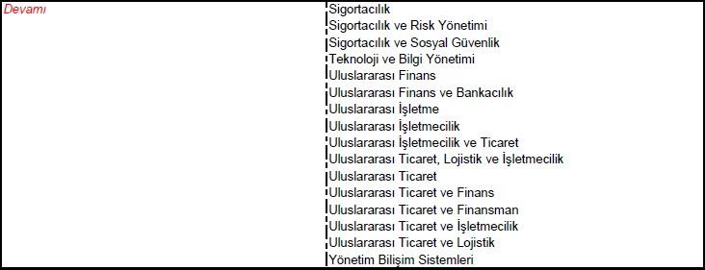
ÖN LİSANS MEZUNİYET ALANLARINA GÖRE DİKEY GEÇİŞ YAPILABİLECEK LİSANS PROGRAMLARI

Slide 15
ÖN LİSANS MEZUNİYET ALANLARINA GÖRE DİKEY GEÇİŞ YAPILABİLECEK LİSANS PROGRAMLARI

Slide 16
ÖN LİSANS MEZUNİYET ALANLARINA GÖRE DİKEY GEÇİŞ YAPILABİLECEK LİSANS PROGRAMLARI

Slide 17
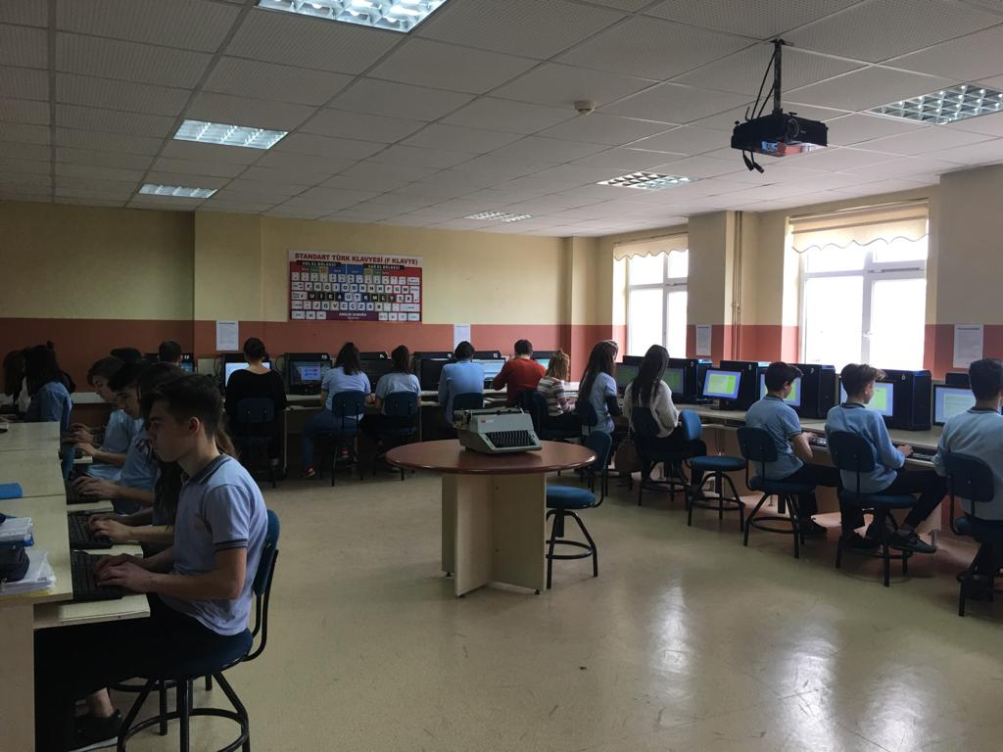
ATÖLYELERİMİZ…

Slide 18
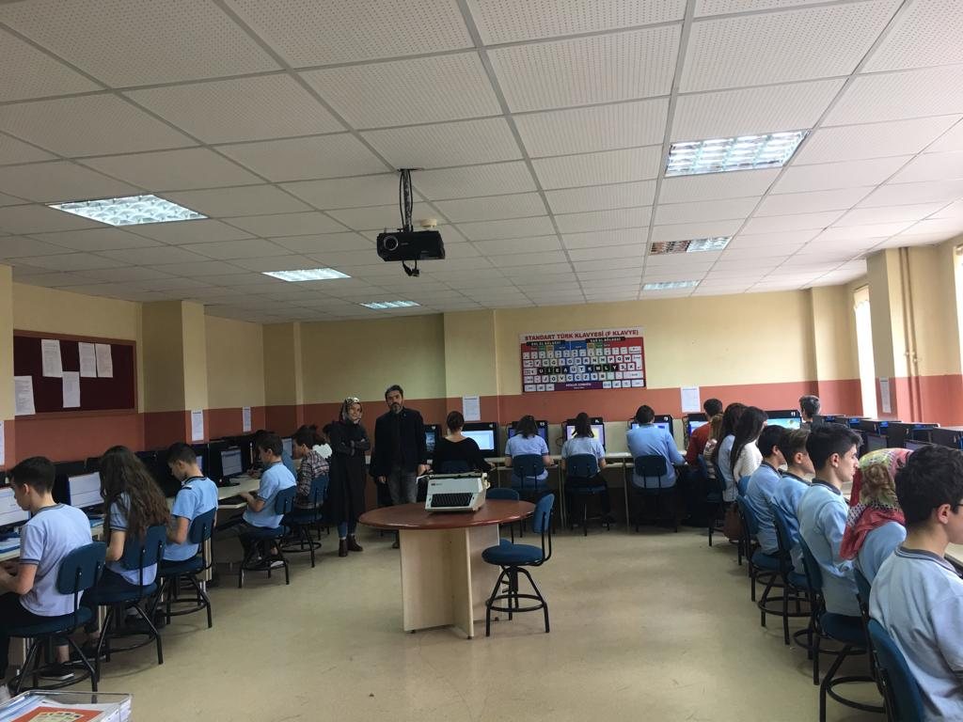
ATÖLYELERİMİZ…

Slide 19
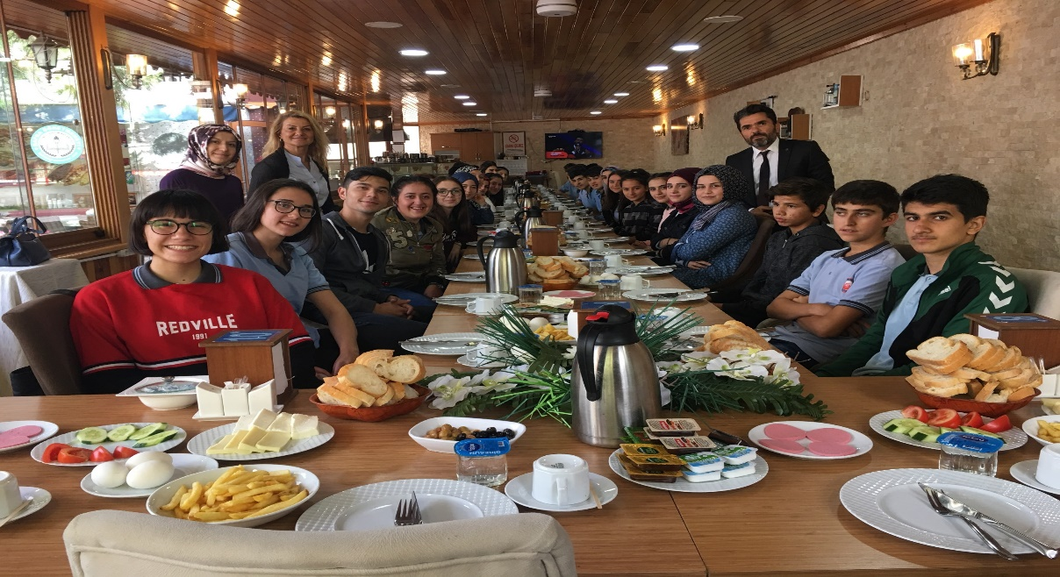
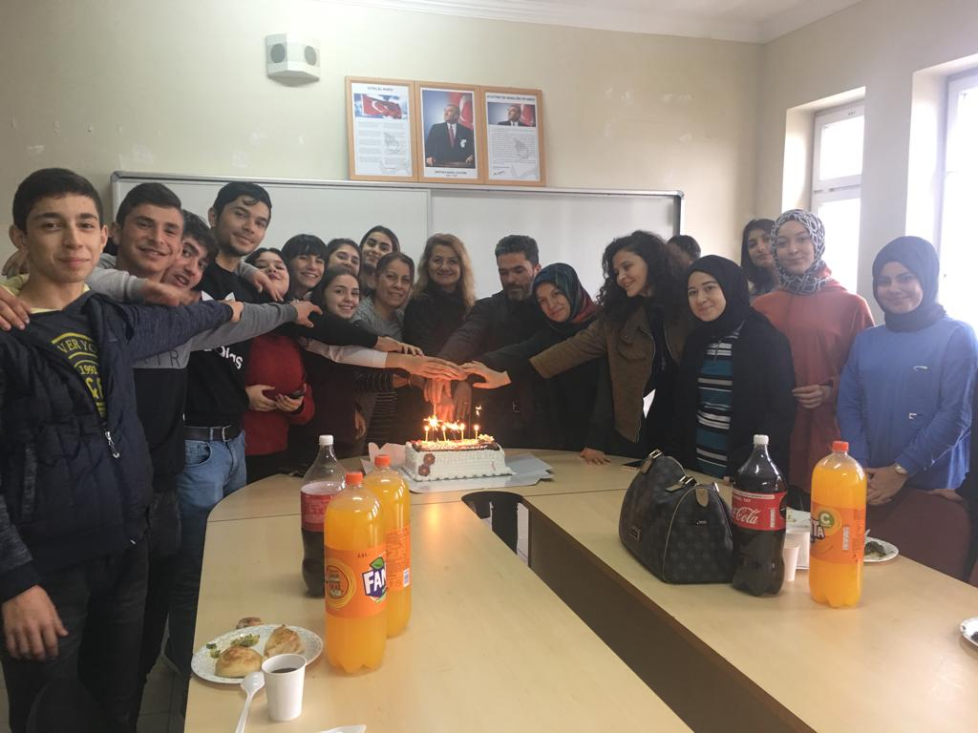
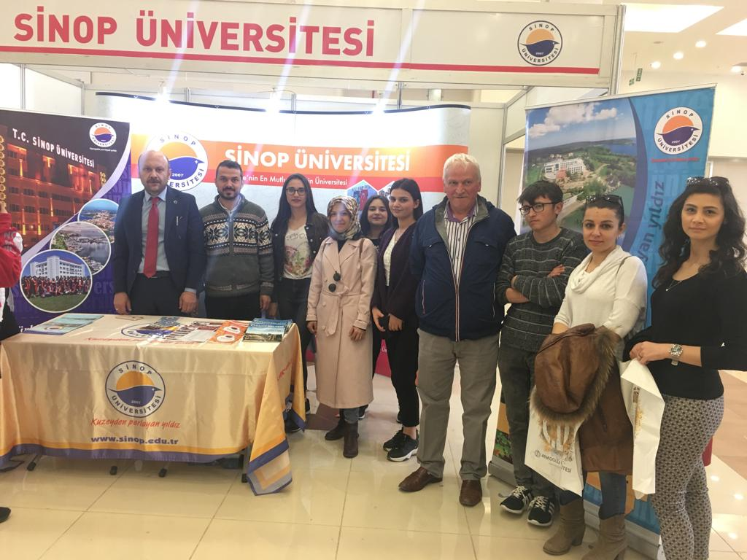
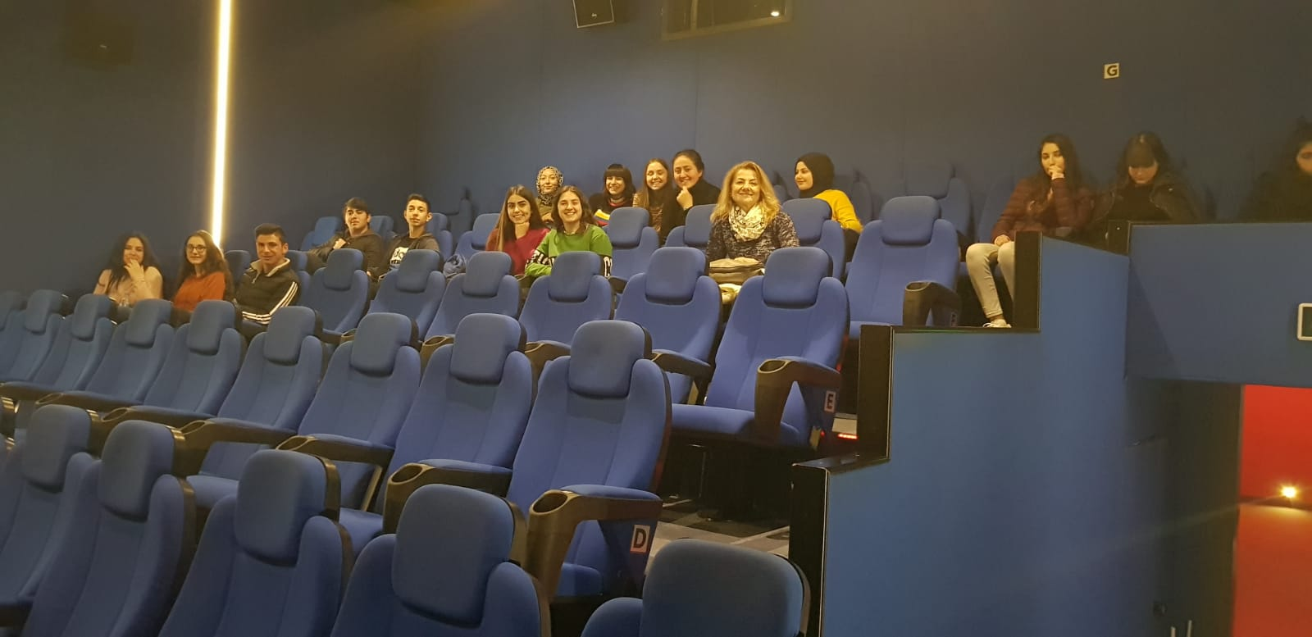
ETKİNLİKLERİMİZ…

